Slide 1
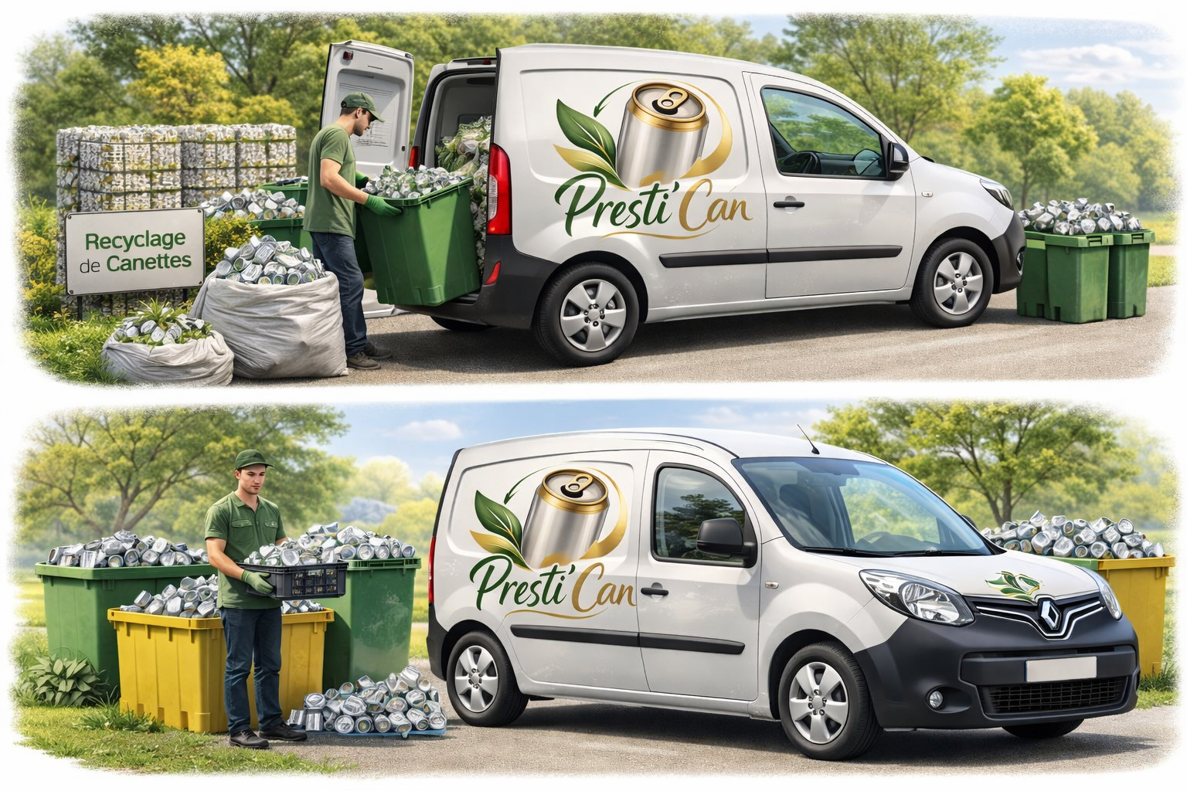

PRESTI'CAN
Des déchets plus légers,
et mieux triés !
Solution clé en main de collecte
et recyclage d'aluminium
pour la restauration professionnelle
direction@prestican.com · 0785 267 395 · prestican.com · Roquebrune-Cap-Martin

Slide 2
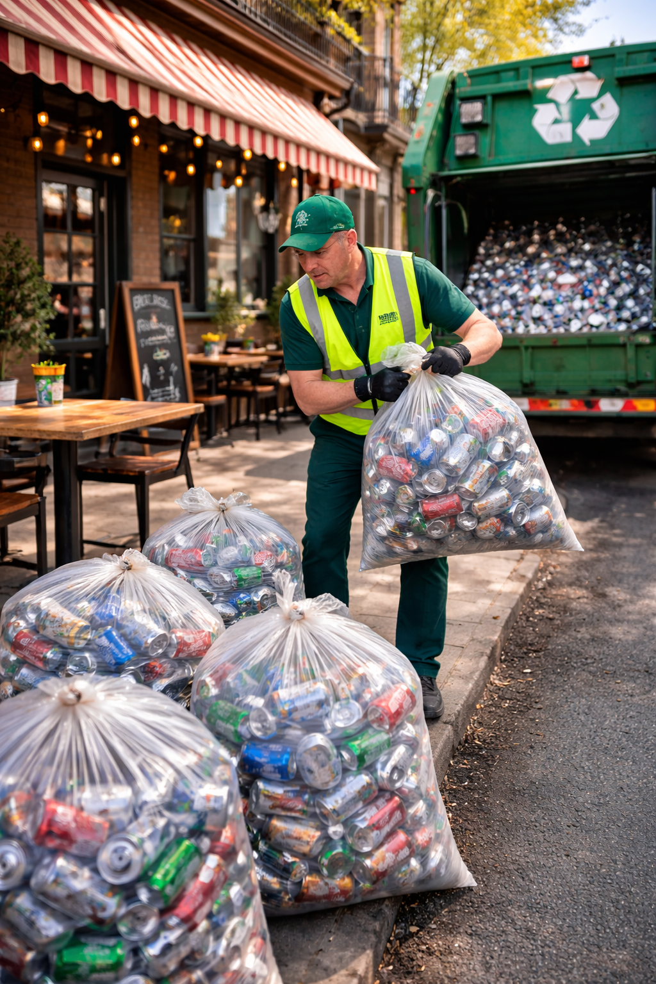
01
LE DÉFI ENVIRONNEMENTAL
120 000 tonnes
de déchets / an dans les Alpes-Maritimes par les seuls professionnels de la restauration
60 %
95 %
9 t
du volume lié
à l'aluminium
d'énergie économisée
pour recycler l'alu
de CO₂ évitées
par tonne recyclée
⚖ Loi AGEC : le tri professionnel des déchets est une obligation légale croissante — Presti'Can vous met en conformité sans effort.

Slide 3
02
NOTRE SOLUTION — Clé en main, zéro contrainte
1
2
3
📦
♻
🚐
NOUS FOURNISSONS
VOUS TRIEZ
NOUS COLLECTONS
Bac de collecte dédié + sacs de récupération installés dans votre établissement. Rien à acheter.
Vos équipes déposent les canettes dans le bac. C'est tout. Aucune autre action de votre côté.
Passages ajustés à votre rythme. Hausse de saison ? Nous adaptons automatiquement les fréquences.
✅ Matériel fourni • ✅ Passages flexibles • ✅ Aucune gestion de votre côté • ✅ Conformité légale assurée

Slide 4
03
VOS 3 BÉNÉFICES
💶 FINANCIER
🌿 ÉCOLOGIQUE
⚡ PRATIQUE
Rétribution annuelle
Impact mesurable
Zéro effort
✓ Rémunération basée sur le poids collecté
✓ Réduisez votre bilan carbone
✓ Installation prise en charge
✓ Plus vous triez, plus vous gagnez
✓ Badge « Éco-Responsable » pour votre vitrine
✓ Passages ajustés à votre activité
✓ Aucun investissement de départ
✓ Valorisable sur vos réseaux et menus
✓ Conformité Loi AGEC automatique
Plus vous collectez,
plus vous êtes rémunéré.
Badge fourni — marketing
éco gratuit pour vous.
Hausse d'activité ?
On s'adapte automatiquement.

Slide 5
04
ALLEZ PLUS LOIN — Visibilité & Franchise
🤝 DEVENEZ FRANCHISÉ
Votre visibilité amplifiée
En rejoignant Presti'Can, votre établissement est référencé sur notre site web et auprès de nos partenaires.
Attirez une clientèle éco-sensible — un marché en pleine croissance.
Pilotez votre propre activité dans l'économie circulaire :
✅ Identité de marque forte + logiciel de suivi
✅ Formation et accompagnement au lancement
✅ Bacs, sacs de récupération fournis
✅ Réseau partenaires + territoire exclusif
« Le recyclage est une forme de respect pour notre planète. » — Antoine de Saint-Exupéry

Slide 6
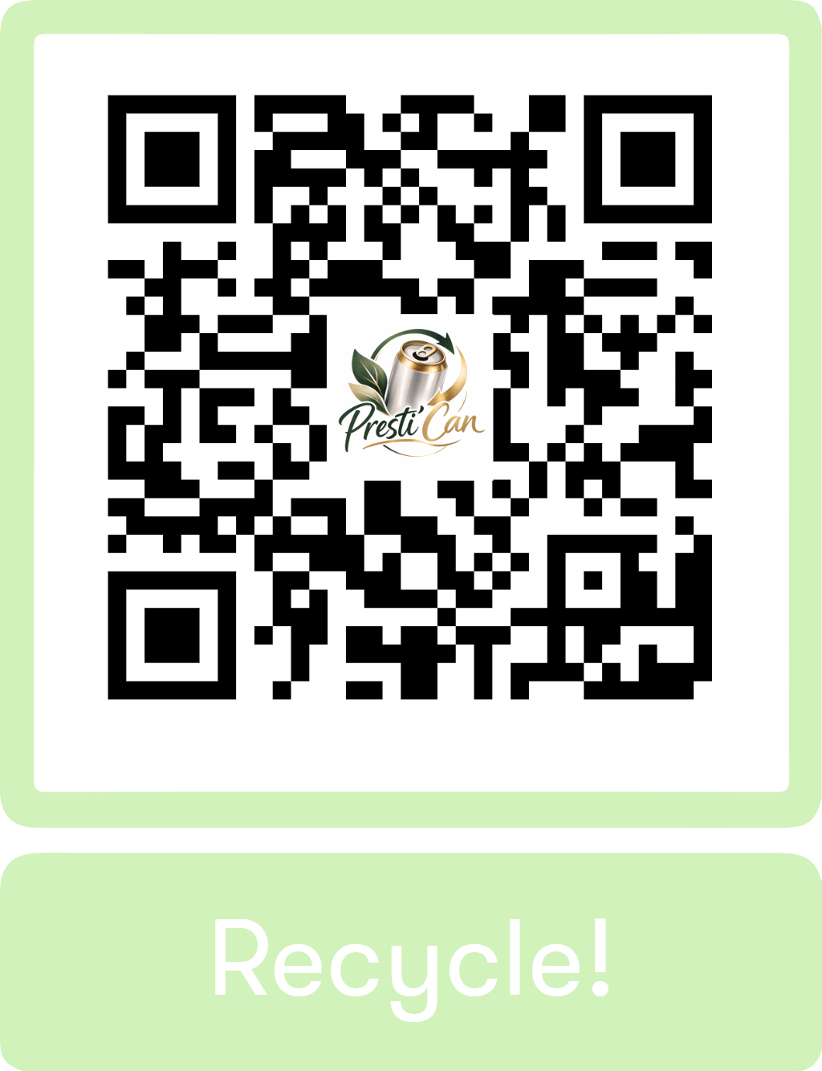
Rejoignez le mouvement.
Devenez partenaire Presti'Can aujourd'hui.
Scannez pour
visiter notre site
📞
✉
🌐
Téléphone
Email
Site web
07 85 267 395
direction@prestican.com
prestican.com
Ensemble, recyclons mieux. Vivons mieux.
1 Avenue de la Gare · 06190 Roquebrune-Cap-Martin

